Slide 1
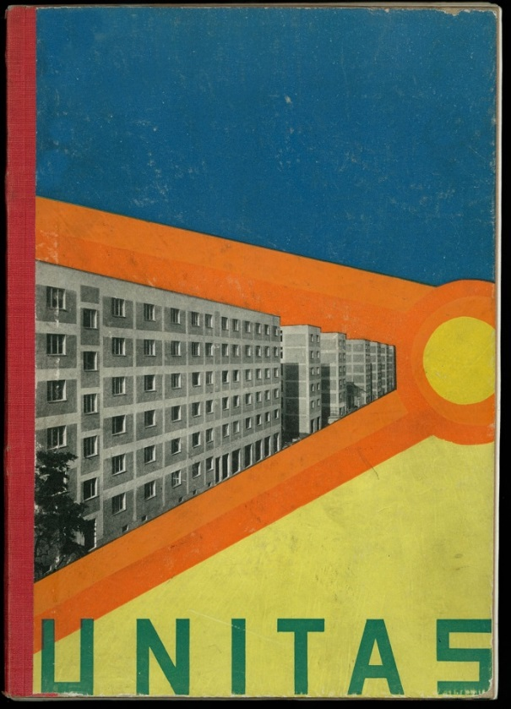
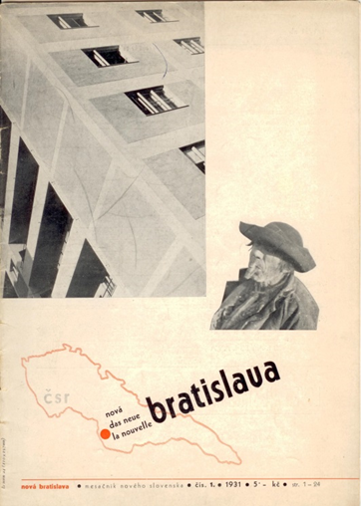
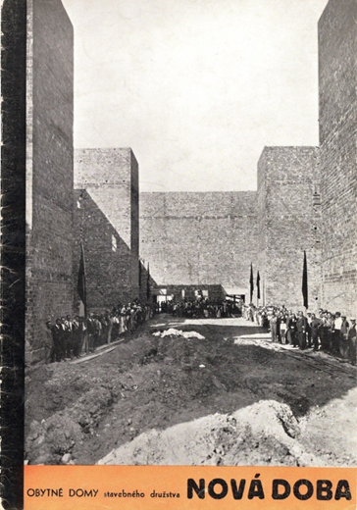
Angažovaná architektúra: Bratislava

Slide 2

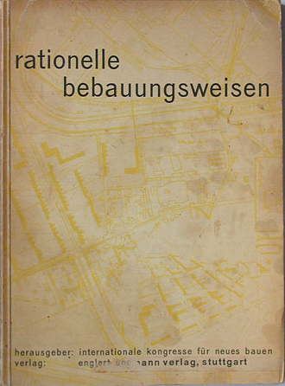
Wohnung für das Existenzminimum, Frankfurt 1929. Englert & Schlosser, Frankfurt am Main 1930.
Rationelle Bebaugsweisen, Brusel 1930. Englert & Schlosser, Frankfurt am Main 1931.
Zákon o stavebnom ruchu zo dňa 10. apríla 1930 č. 45 Sb. zákonov a nariadení ČSR

Slide 3
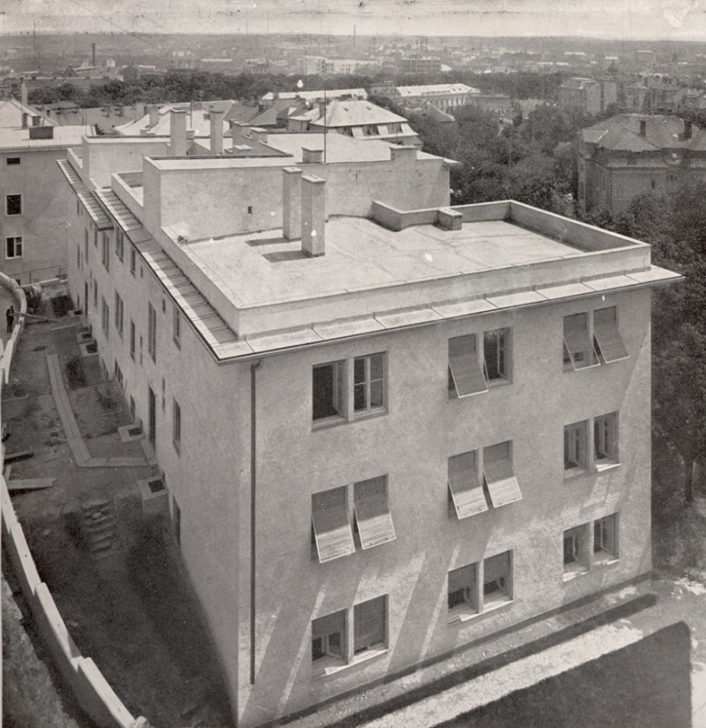
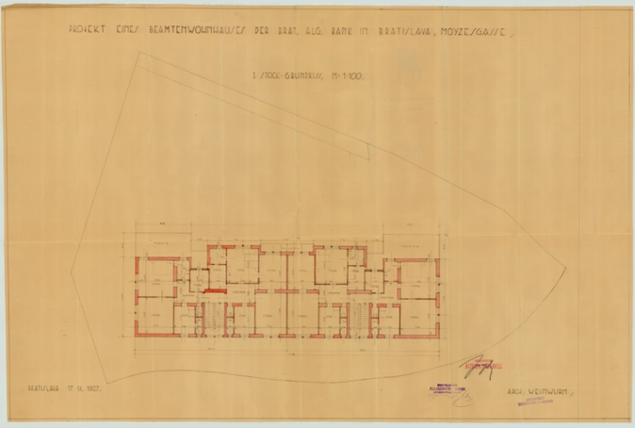
Obytný dom zamestnancov VÚB, Podtatranského 8, Bratislava, Weinwurm a Vécsei, 1929

Slide 4
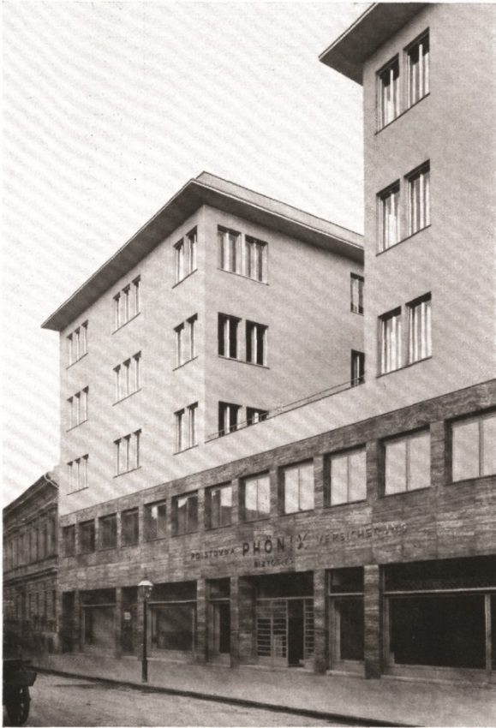
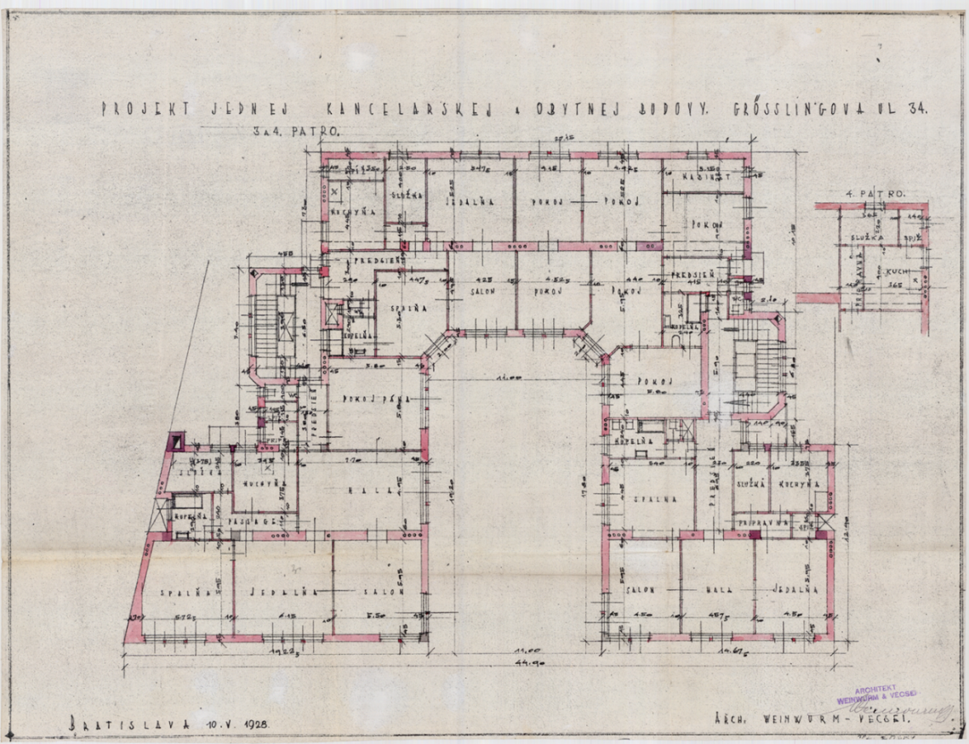
Poisťovňa Phönix, Grosslingova 6, Bratislava, Weinwurm a Vécsei, 1929

Slide 5
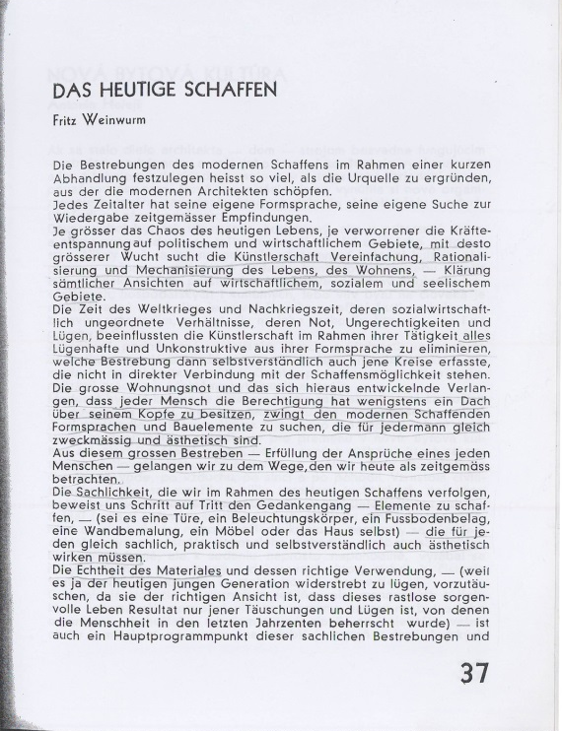
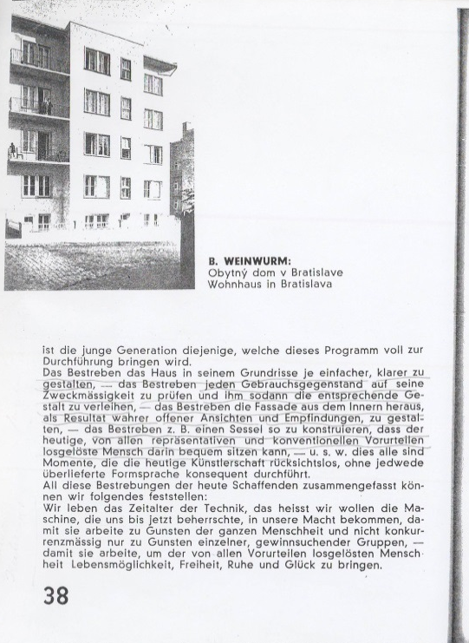
„Veľký nedostatok bytov a z toho vyplývajúca požiadavka, že každý človek má nárok aspoň na strechu nad hlavou, núti moderného tvorcu hľadať takú formálnu reč a stavebné prvky, ktoré by pre každého boli rovnako užitočné a estetické.“
Weinwurm, F., Das heutige Schaffen. Sborník modernej tvorby úžitkovej. 1931

Slide 6
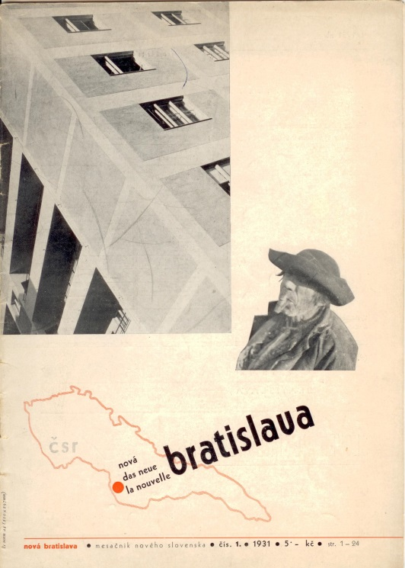

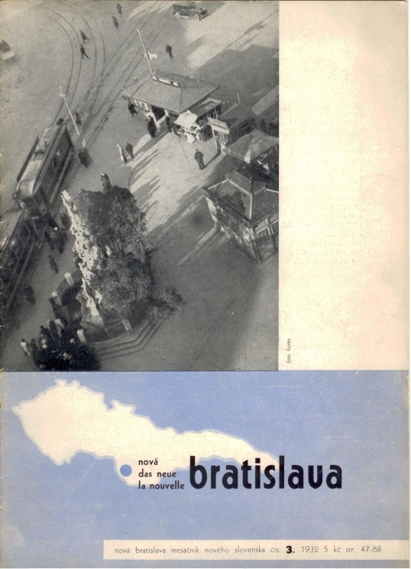
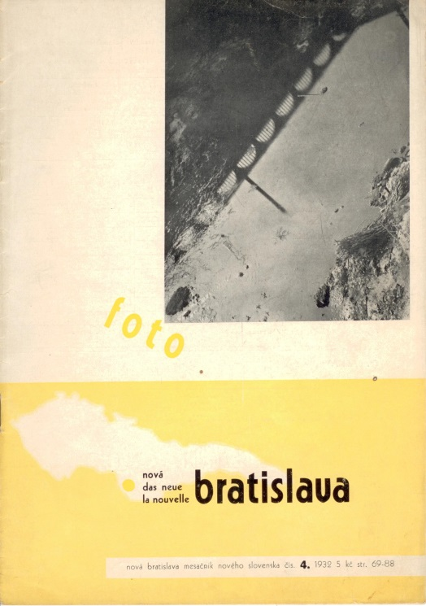

Slide 7
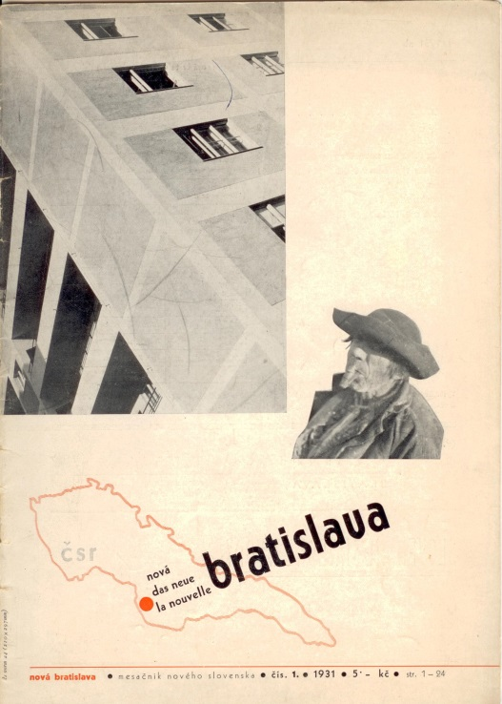
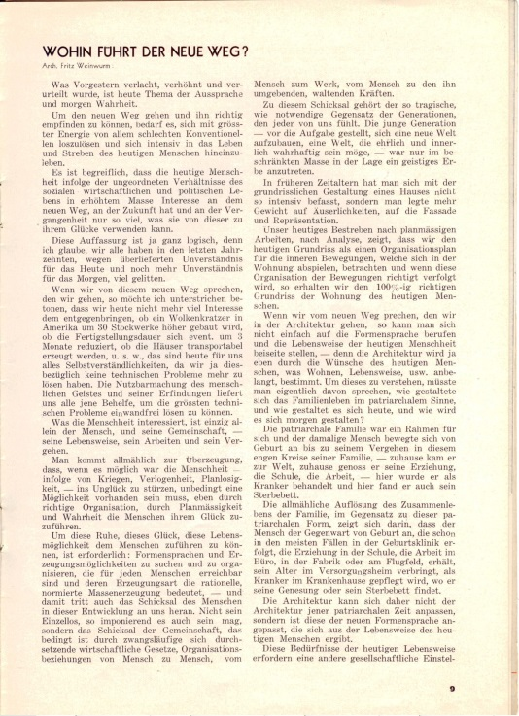
„Musí jestvovať možnosť ako prostredníctvom správnej organizácie, plánovaním a pravdou priviesť ľudí k šťastiu. Je preto potrebné hľadať takú formálnu reč a výrobné možnosti, ktoré sú každému dostupné a ktoré znamenajú racionálnu, normovanú masovú výrobu.“
Weinwurm, F., Wohin führt der neue Weg. Nová Bratislava 1931, č. 1, s. 9.

Slide 8
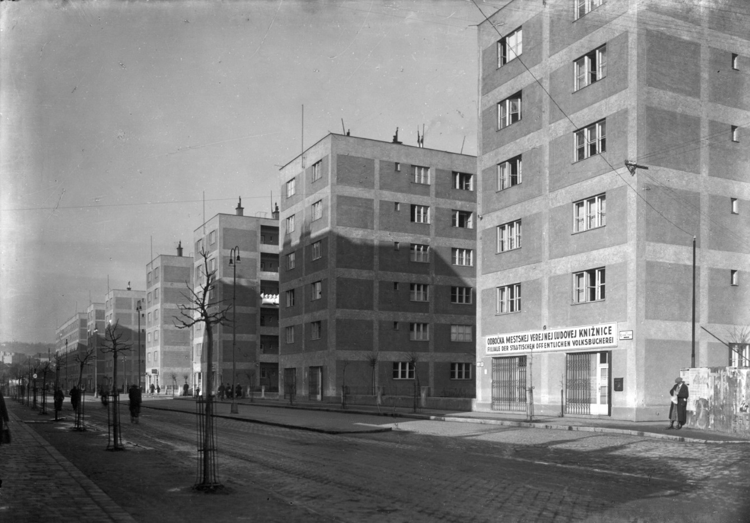
„Od ťažkých počiatkov išli sme po tŕnistej ceste plnej prekážok, premáhajúc vnútorné i vonkajšie ťažkosti, nedôveru malých duší, veľkého kapitálu a zaujatej verejnosti, spojení v práci zásadou Unitas čerpali sme silu zo vznešenej myšlienky sociálneho diela.“
Vaverka, F.: K dokončeniu veľkého diela. Unitas, almanach stavebného družstva Unitas, Bratislava 1931.
Foto: J. Hofer

Slide 9
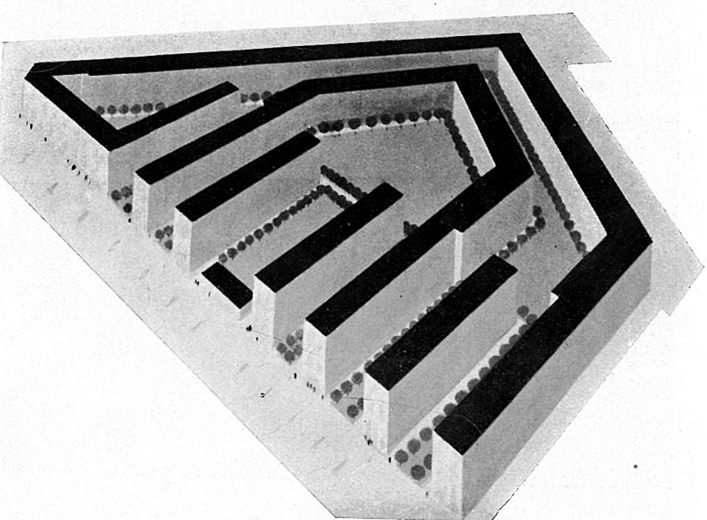
„Voľne stojace riadky sú jediné správne urbanistické riešenie pre najmenšie byty.“
Weinwurm, F.: Kleinstwohnungsbauten Unitas in Bratislava. Forum 1, 1931, s. 53.
Obytný súbor Unitas, Bratislava, F. Weiwnurm, I. Vécsei, 1930 -1931

Slide 10
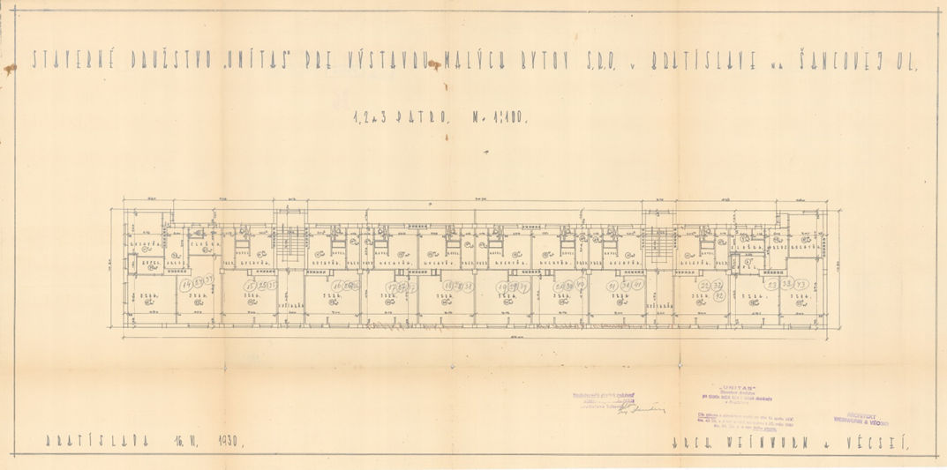
„Dnes je pavlačový dom z hľadiska dispozície a hygienickosti zástavby jediným možným a súčasne najekonomickejším stavebným riešením pre najmenší byt.“
Weinwurm, F.: Kleinstwohnungsbauten Unitas. Forum 1931, s. 53.

Slide 11
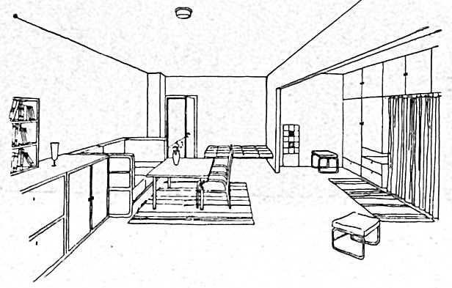
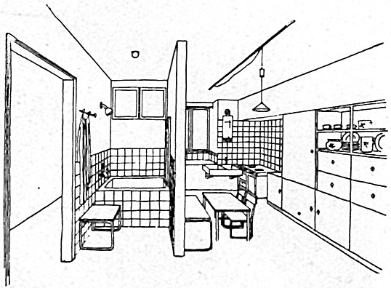
„Typizácia je vo vzťahu človeka k človeku mimoriadne dôležitý faktor, lebo sa zakladá na tom, že jeden človek nemá žiadne iné nároky ako druhý človek“. Weinwurm, F.: Das Mensch und seine heutige Wohnung. In: Unitas, Bratislava 1931, s. 31.

Slide 12
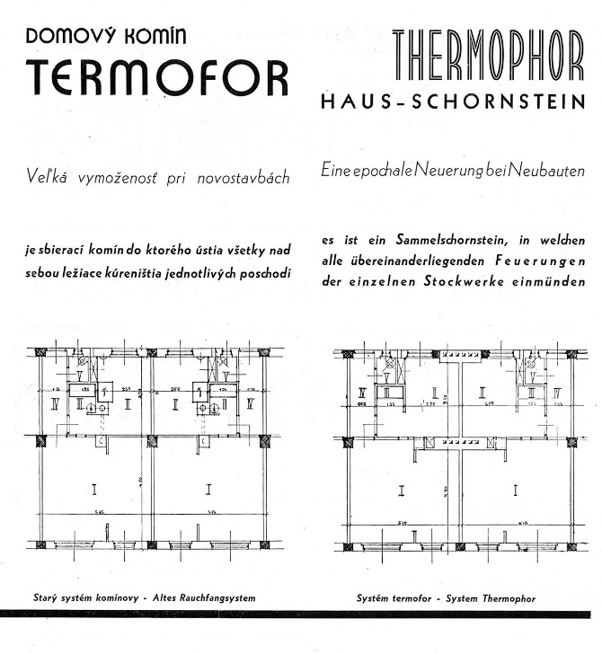
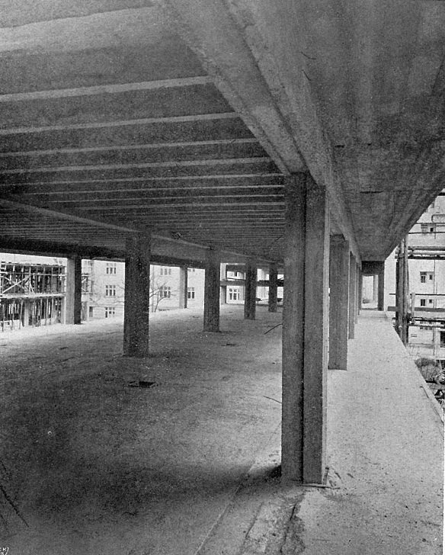
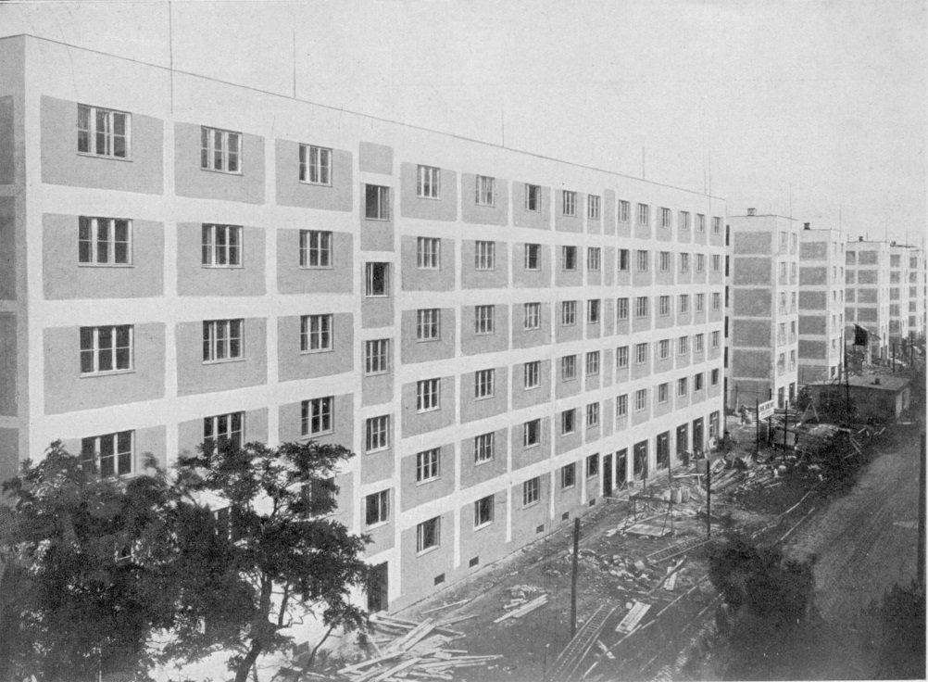
„Použitím termoforových komínov bolo možné celú stavbu previesť konštrukciou zo železobetónovej kostry.“ Technický popis družstevných domov Unitas. In: Unitas, Bratislava 1931.

Slide 13
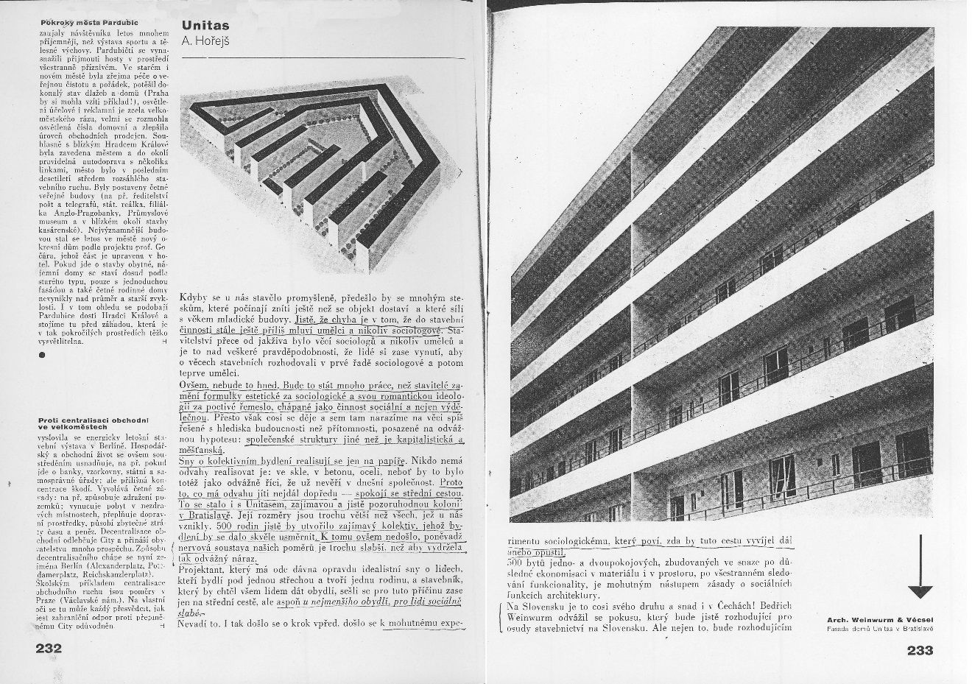
... došlo se k mohutnému experimentu sociologickému. Bedřich Weinwurm odvážil se pokusu, ktorý bude jistě rozhodující pro osudy stavebnictví..., ale nejen to, bude rozhodující pro další vývoj řešení otázek bytových.“
Hořejš, A., Unitas. Žijime, Praha 1931, s. 232 – 234.

Slide 14
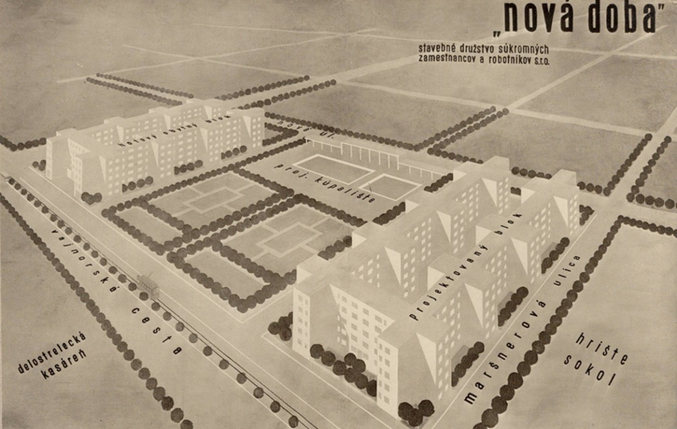
„Staváme, aby zmizli brlohy a diery, v ktorých ešte dnes žijú milióny pracujúcich... Staváme, aby budúce generácie boli šťastnejšie, aby v nich vzrástlo vedomie ľudskej dôstojnosti a ľudských práv... Staváme, aby sme upevňovali zásadu rovnosti a bratstva.“ Pre vás. In: Obytné domy stavebného družstva Nová doba. Bratislava 1933.

Slide 15
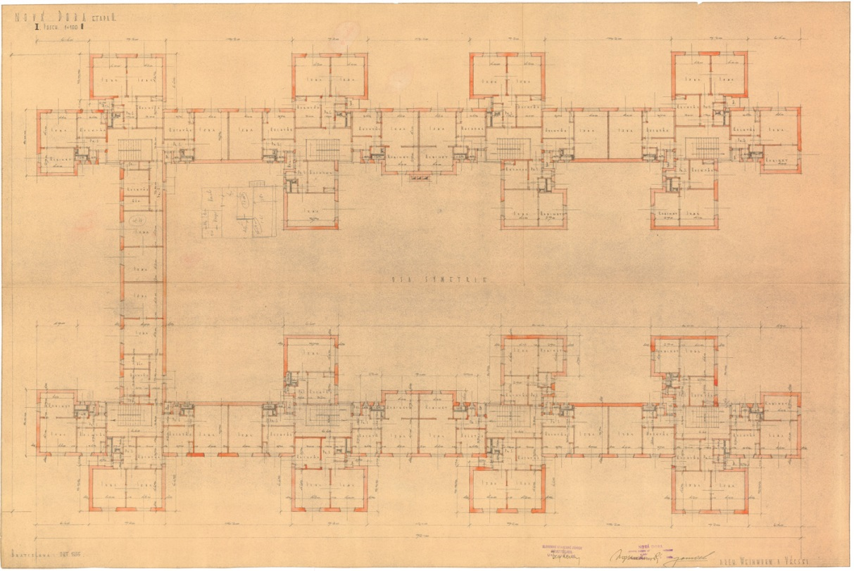
„dobrá architektúra musí vyrastať z kultúrnych, sociálnych a hospodárskych potrieb človeka.„
Nová doba, 2. etapa. Ed. A. Hořejš, Bratislava, 1936.

Slide 16
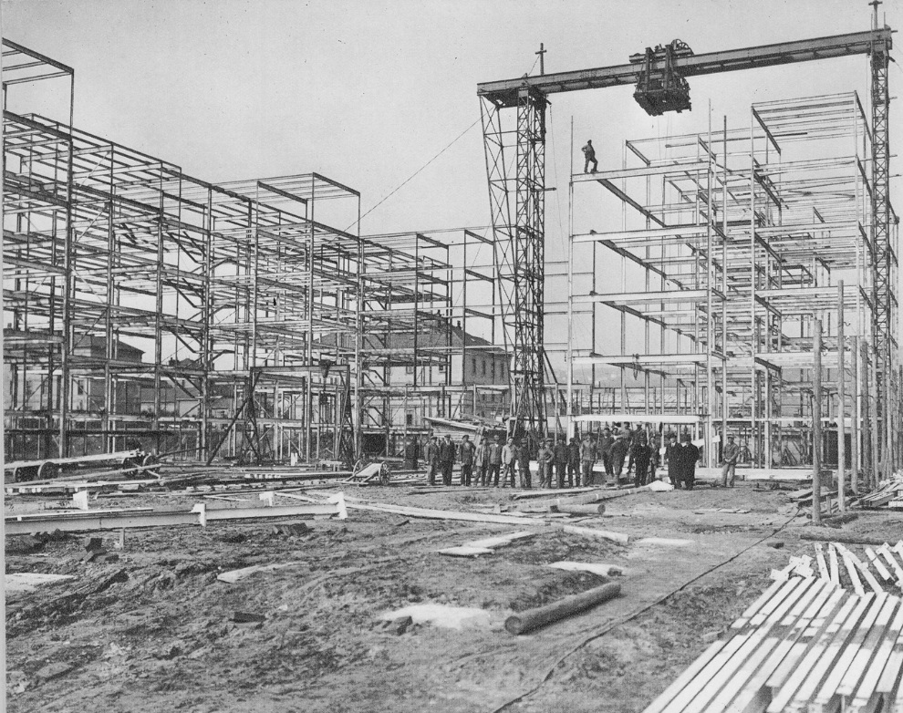
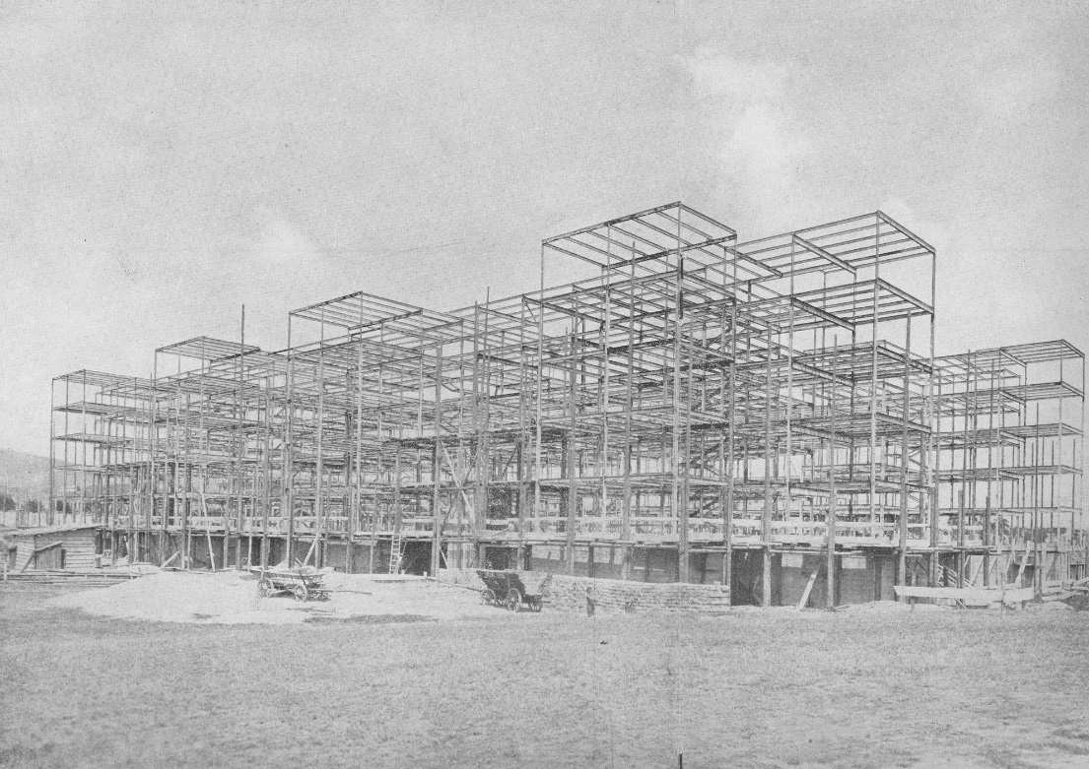
Foto: J. Hofer
„Oceľová konštrukcia bola vybudovaná v dobe 3 mesiacov a bolo na ňu použitých 55 vagónov ocele„ Obytné domy stavebného družstva Nová doba. Ed. A. Hořejš, Bratislava, 1933.

Slide 17
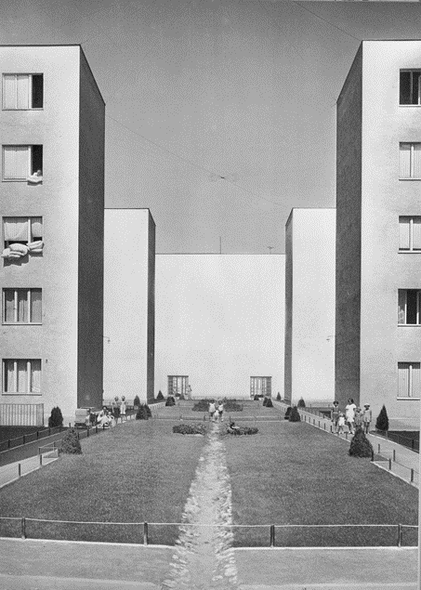
„Architektúra nášho storočia dokázala viac, než architektúra všetkých vekov: vymenila záujem o ornament za záujem o zdravie človeka.“
Nová doba, 2. etapa. Ed. Antonín Hořejš, Bratislava, 1936.
Foto: J. Hofer

Slide 18
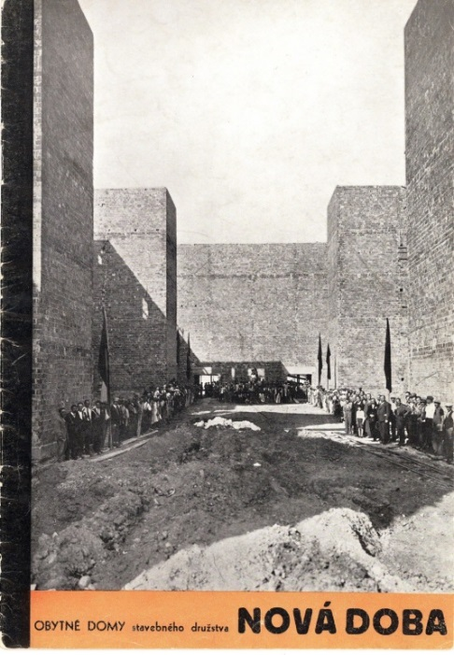

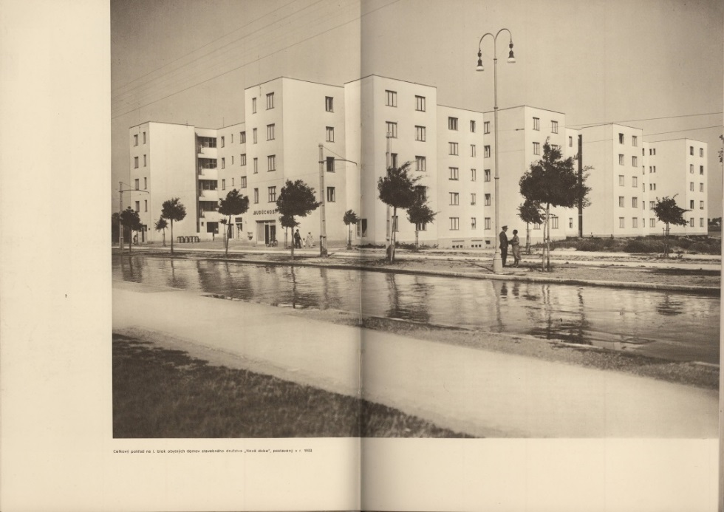
„Nová doba je zatiaľ najdôležitejším vykryštalizovaním snáh po novom príbytku človeka. Je výsledkom krutej, i keď nie krvavej revolúcie v myslení a architektonickej práci, je znázornením obrovského presunu záujmu architektúry od indivídua ku kolektívu.“

Slide 19

Destabilizácia tradičnej spoločenskej štruktúry
Sociálnodemokratická strana
Slovenské družstevníctvo
Bratislava: druhé mesto republiky
Zákon 45/1930
Das rote Wien (1919 – 1934)
Berlin (1925 – 1927)
Die neue Frankfurt (1926 – 1930)
Eugen Barta (1890 – 1972) hlavný architekt mesta; Ján Bečko (1889 – 1972) poslanec Národného snemu za ČS sociálnodemokratickú stranu robotnícku; Antonín Hořejš (1901 – 1967) historik umenia, muzikológ
Eugen Singer (1888 – 1940) socialista a zakladajúci člen KSČ; František Vaverka (1896 – 1949) tajomník Obchodnej a priemyselnej komory v Bratislave; Friedrich Weinwurm (1885 – 1942), architekt a aktivista

